Slide 1
1.日期切片器的使用
（1）介于：通过滑块可以自由控制起止日期，选择需要的区间数据
（2）之前：开始日期是固定，只能更改结束日期
（3）之后：结束时间是固定的，只能修改开始的日期
（4）相对：只有日期切片器有这个功能
上一段、下一段、当前 例如 上一年，下一年，今年
中间输入框可以输入数值，代表1年、1个月等

Slide 2
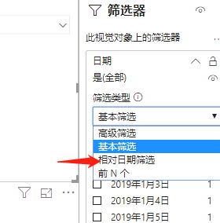
2.相对日期筛选器
3.联动切片器
避免出错建议一级指标，【选择控件】打开单项选择的开关
想达到联动切片的效果，只要在数据中把维度表建好即可。

Slide 3
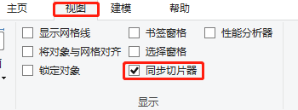
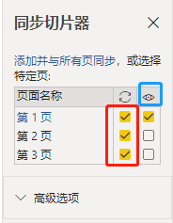
4.同步切片器：在一个报表页中选择一个切片器，其它页面同步筛选
高级选项：不仅是不同页面同步，还可以设置不同切片器之间互相同步。在这里可以将切片器分组，同一组的切片器可以同步。
选中一个切片器，打开高级选项，填写组名并勾选“将字段同步到其他切片器”，然后选择另外一个切片器，进行同样设置，填写相同的组名，本例中组名都填写“日期”。

Slide 4
5.文本排序，先在PQ中建索引列
6.修改度量值格式
（1）可视化区-选择度量值-【建模】-【格式设置】
(2) Format([度量值]，’格式参数’)
格式化总金额 = FORMAT([总金额],"#,##0.00")
注意：这种方式度量值会变成文本格式，不能进一步进行数值运算，只适合展示。
（3）模型区-选项度量值-属性中可以修改
总结：第1种方便，第2种限特定场合使用，第3种可以批量修改

Slide 5
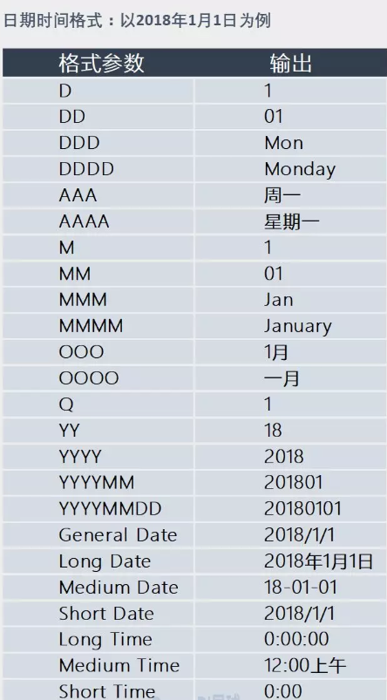
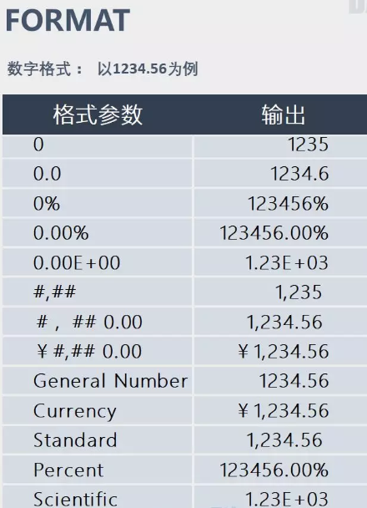

Slide 6
Power BI 基础篇 结束前 巩固三个概念：度量值，新建列，新建表
度量值：是筛选上下文 新建列：是行上下文
建议：避免内存不足，提高处理效率，能用度量值就不用新建列，只有当你要利用新建列生成切片器（度量值不能用于切片器）或者需要用这个字段与其它表建立关系（模型连线）时，才需要新建列。
如果创建很复杂的字段时，尽量使用新建列，因为它需要时间来运算，提前运算完成，而不是在需要的时候再计算（度量值是虚拟存在的，它是只有用到的时候才计算）。

